Slide 1



Nhóm
4

Slide 2


Nhóm
4
VẬT Lí 11
VẬT Lí 11
Chương V: Cảm ứng điện từ
Bài 23: từ thông – Cảm ứng điện từ

Slide 3



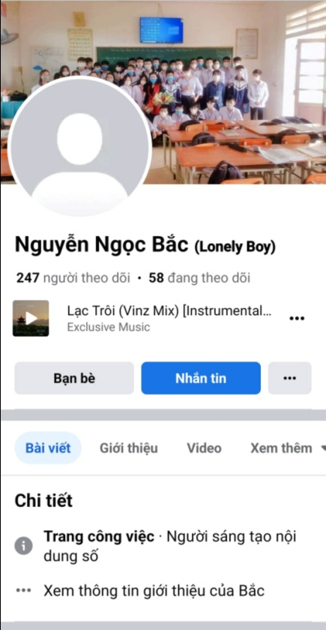

Nguyễn Anh Tuấn
Nguyễn Ngọc Bắc
Nhiệm vụ trong nhóm: Người làm PPT
Nhóm
4

Slide 4

Phạm Đình Thắng
Nhiệm vụ trong nhóm: Trình bày nội dung
Nhóm
4

Slide 5

Trần Phương Thảo
Phan Thị ngọc Khánh
Lê Đình Báo
Lê Quang Chương
Nhiệm vụ trong nhóm: Tìm kiếm nội dung
Nhóm
4

Slide 6
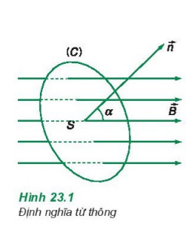
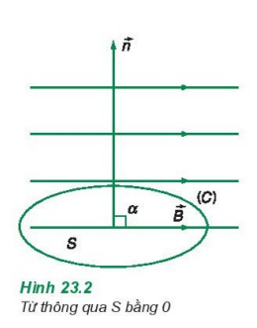
Bài 23 : Từ thông
Cảm ứng điện từ
I, Từ thông
1, Định Nghĩa
2, Đơn vị đo từ thông
Nhóm
4

Slide 7

1, Định nghĩa
Nội dung 2
Nội dung 3
Nội dung 4
Kết luận
1,Định nghĩa
Từ thông là gì?

Slide 8
Định nghĩa
Từ thông (thông lượng từ trường) là một đại lượng vật lí đặc trưng cho "lượng" từ trường đi qua một tiết diện được giới hạn bởi một đường cong kín.
Công thức

Slide 9
Đơn vị đo từ thông
2,Đơn vị đo từ thông
Trong hệ SI, đơn vị đo từ thông là vêbe (Wb).
Trong công thức ở trên nếu S = 1m^{2,} B=1T
Thì: Φ=1Wb.

